Slide 1
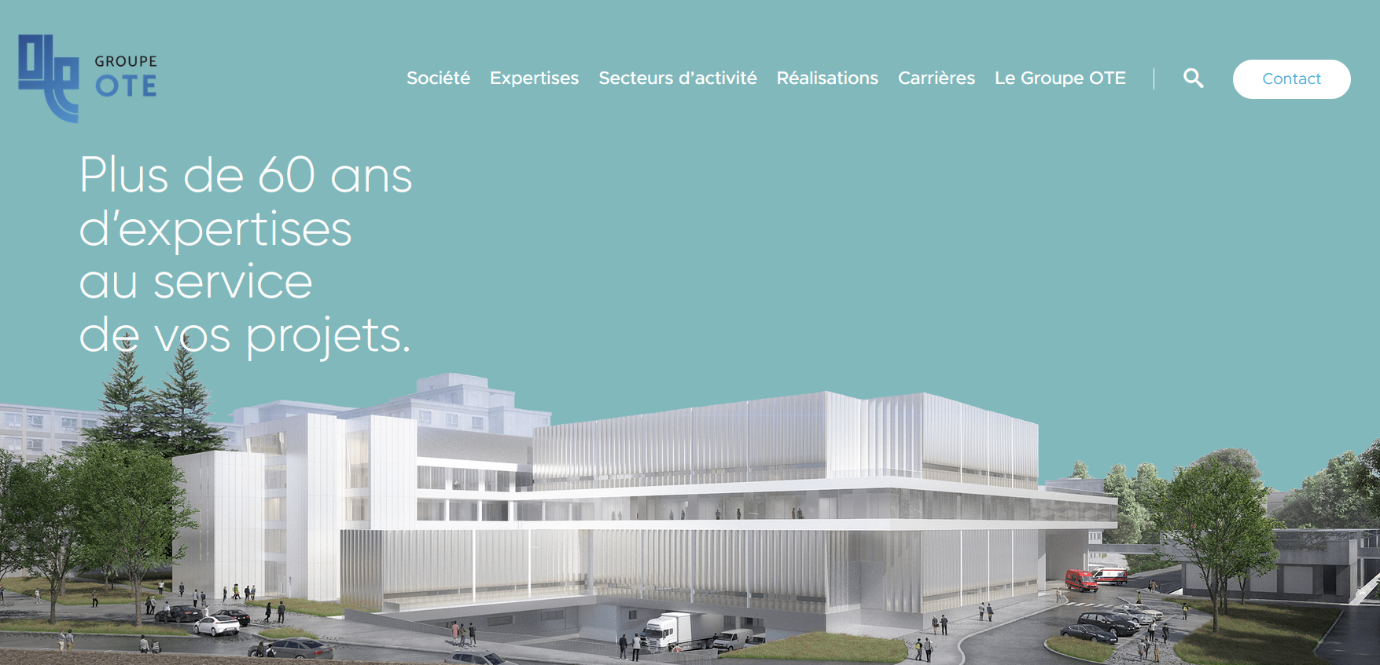
WP 13 Point sur les travaux du CPER
Marché notifié !!!

Slide 2
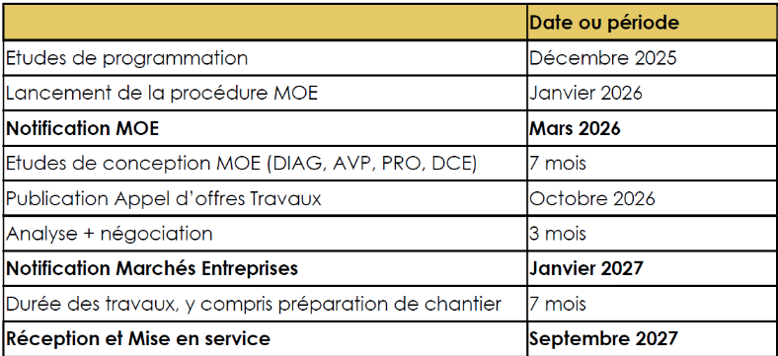
WP 13 Point sur les travaux du CPER
1ère Réunion le 6/10 avec le bureau d’études OTE
(Structure - CVC-Plomberie – Electricité)
+ visite technique Igloo
PPR5 (+ 4 mois)
PPR6 (+ 3 mois)
Juillet 26
Octobre 26
Janvier 28
?

Slide 3
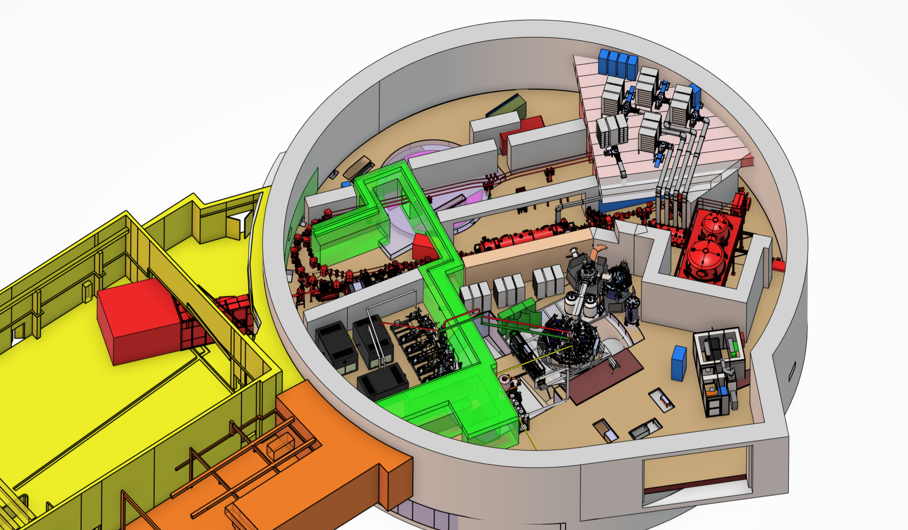
WP 13 en lien avec le 12
Détail de l’implantation 3D pour définition du besoin (Béton, Cryo, RF…)
Réflexion sur les accès installation et maintenance (Réunion le 16/10 IJCLab)

Slide 4
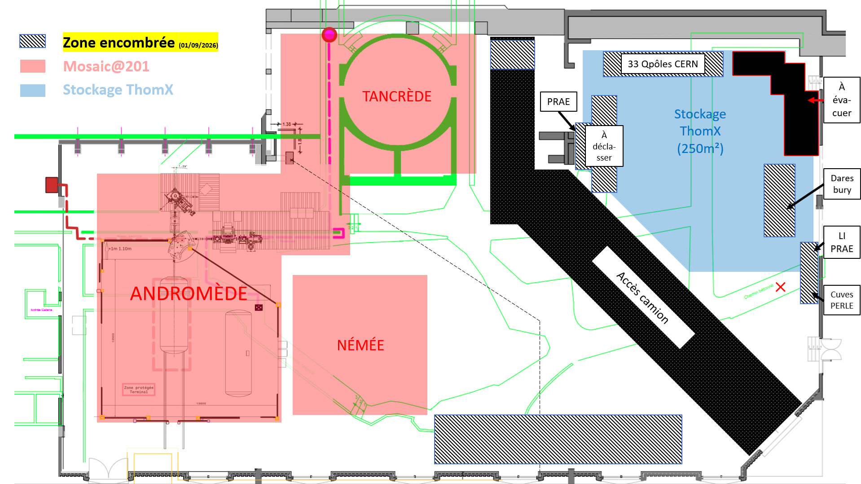
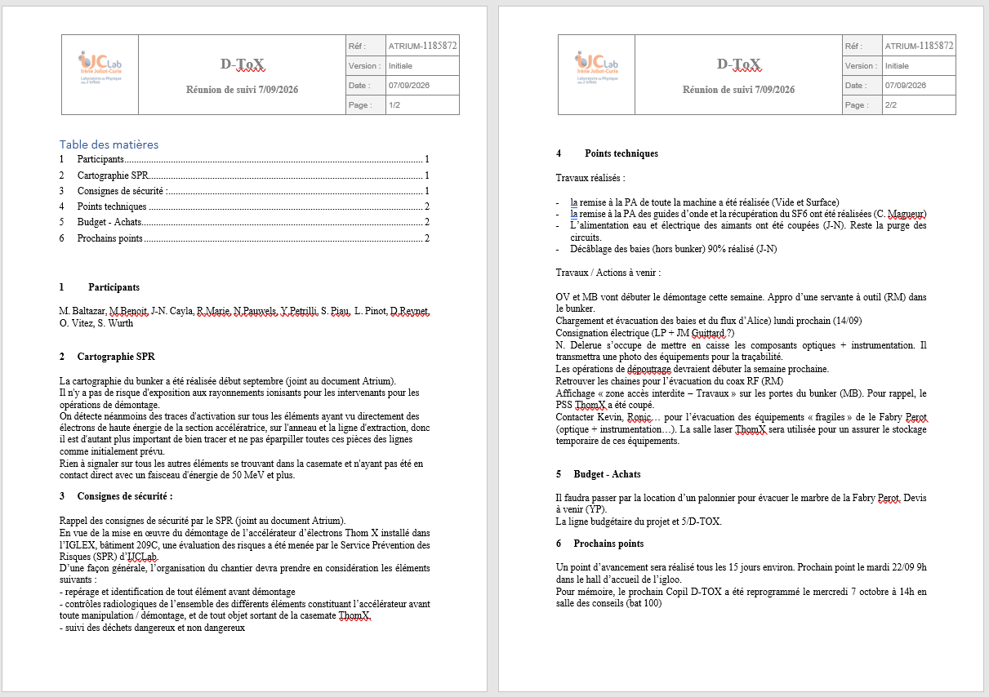
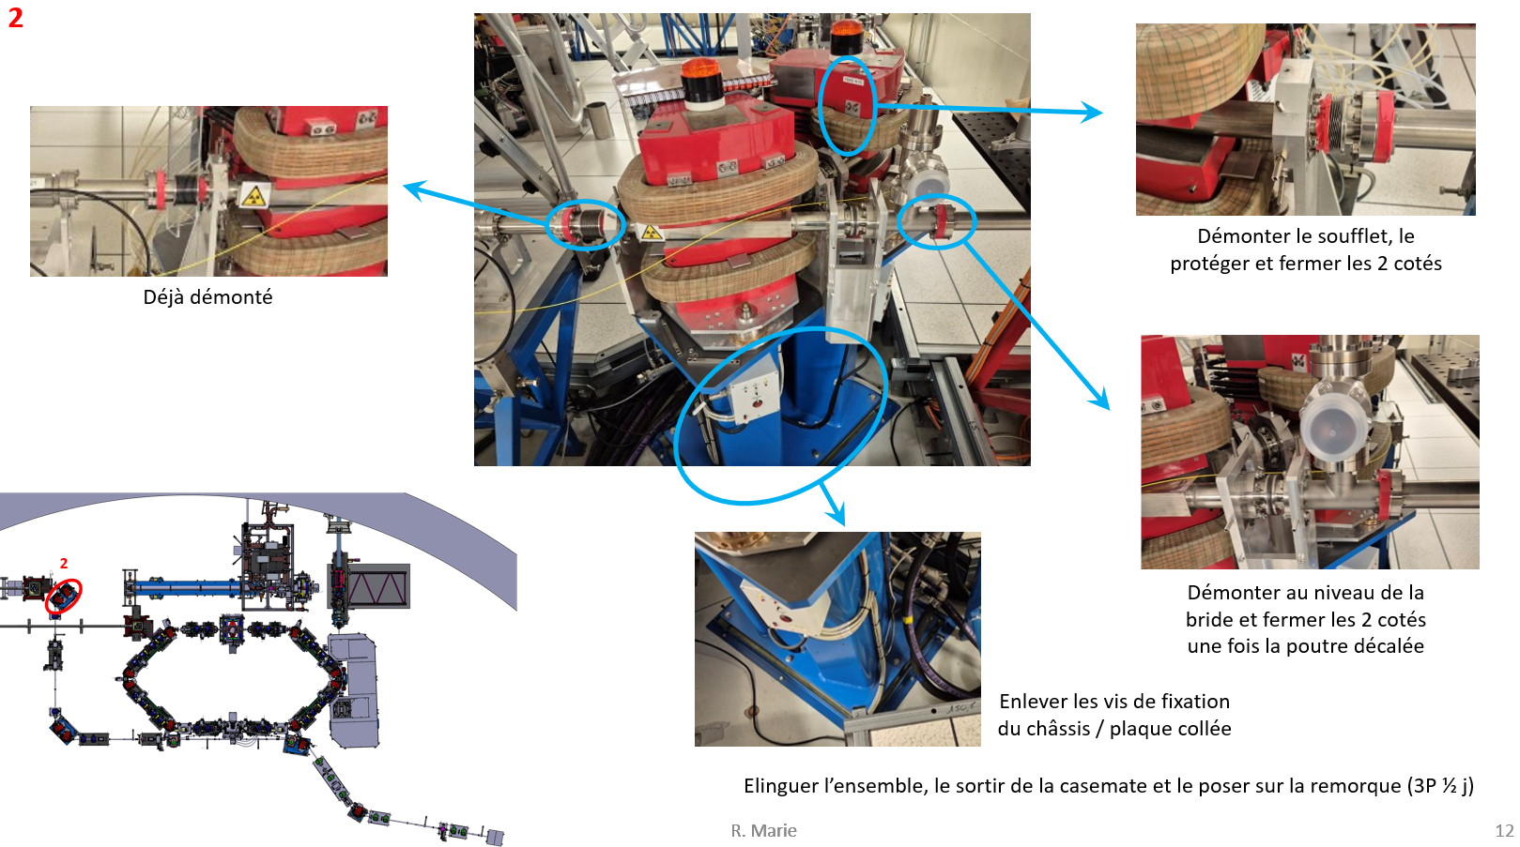
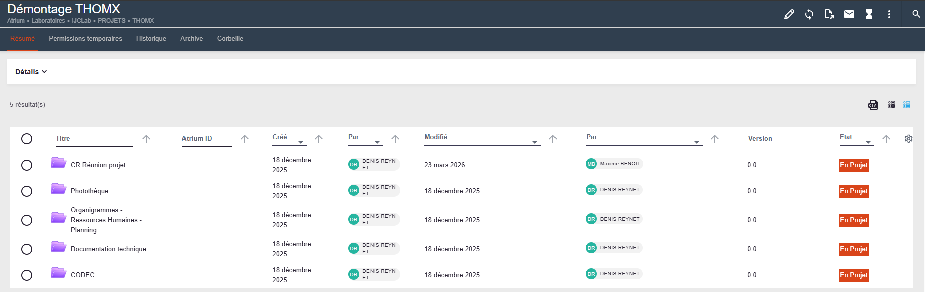
D-Tox : Organisation
Codec le 21/01/26 : équipe projet + planification
Procédure de démontage
Identification et aménagement zone de stockage à Super ACO
Réunions régulières
(CR + Atrium)
Gros support « qualité »
Inventaire – Traçabilité
Archivage

Slide 5
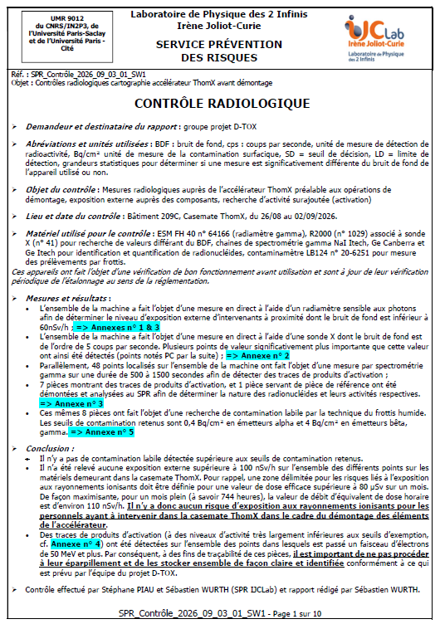
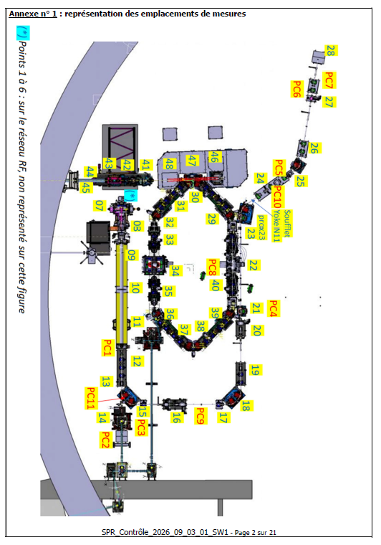
D-Tox : Premières étapes
Arrêt de la machine le 17/07
Contrôle radiologique SPR fin Aout
Remise à la PA (azote) machine 26/08
Pompage SF6 du réseau HF 02/09
Déconnexion électricité - eau (aimants)
Plus de 50 points de mesure.
Valeurs inférieures au seuils de contamination

Slide 6
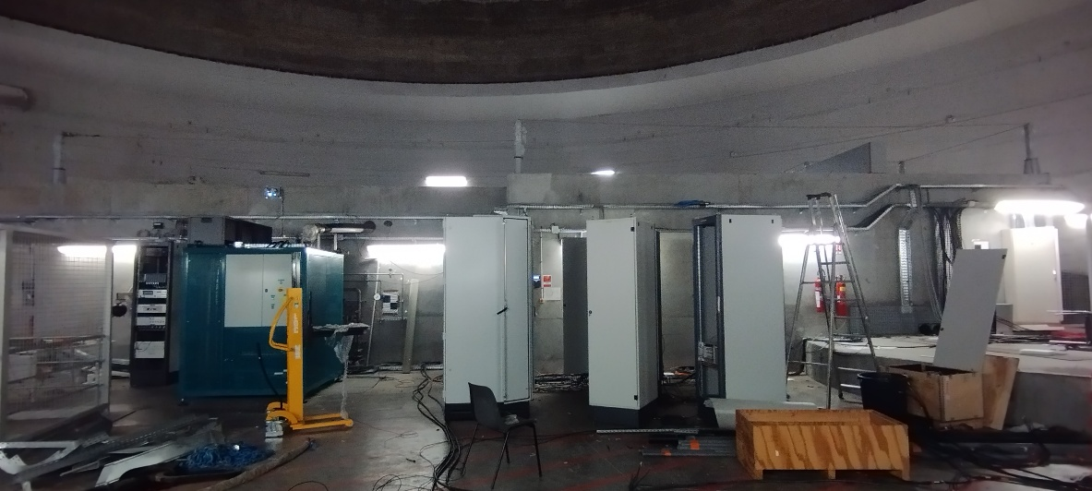
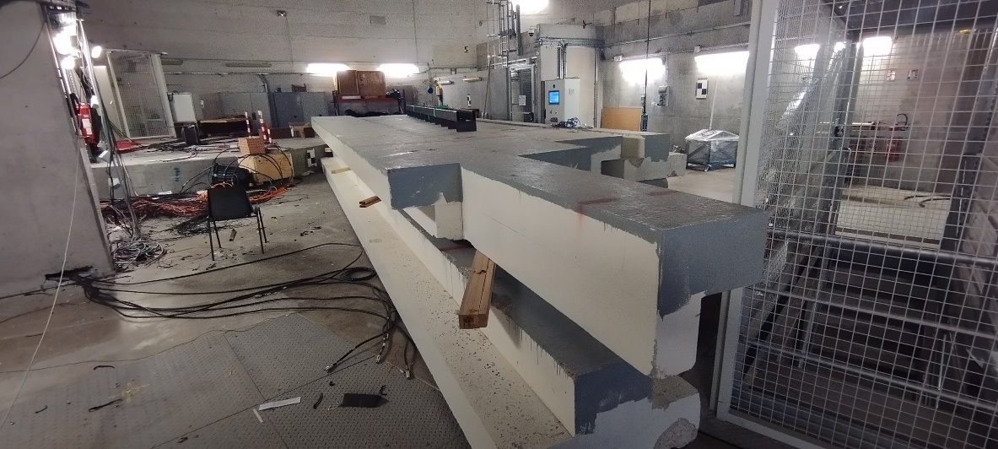
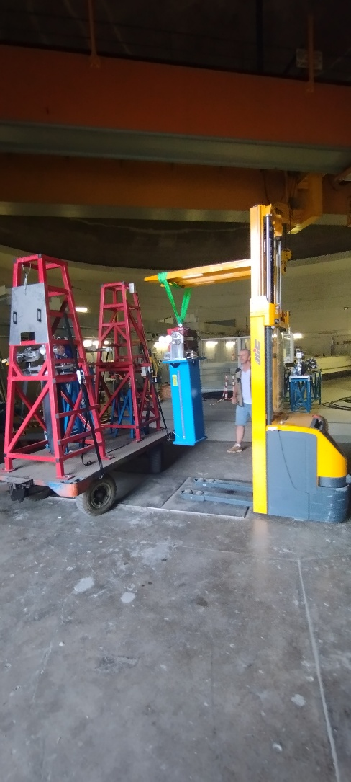
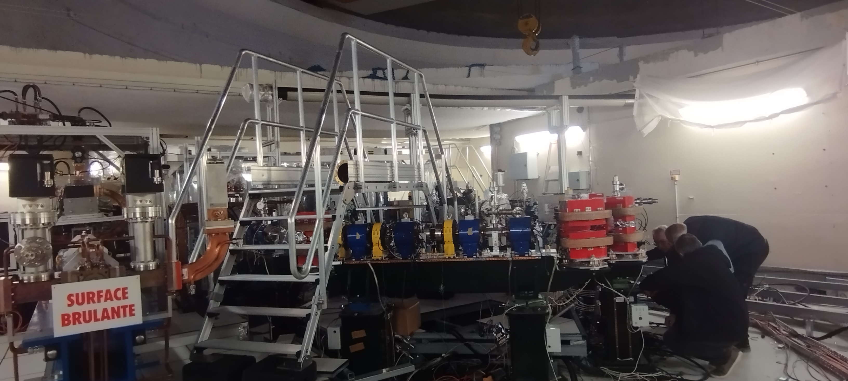
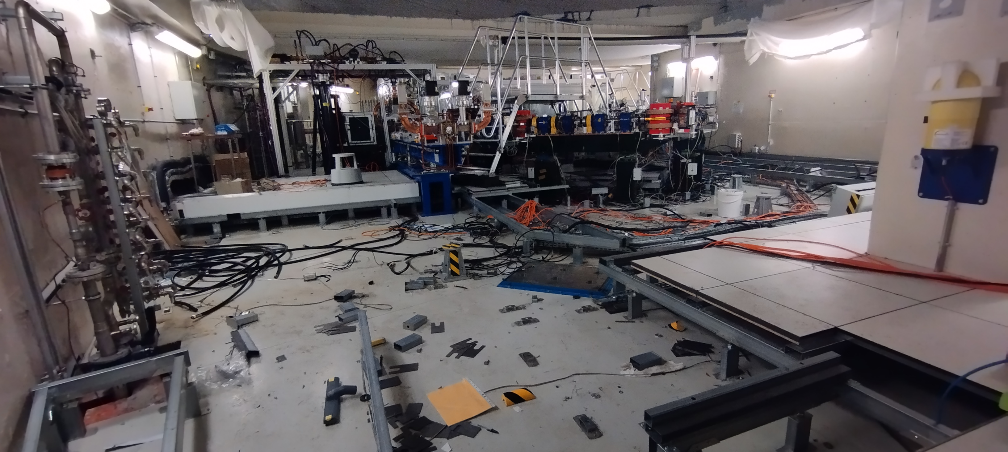
D-Tox : Démontage machine

Slide 7
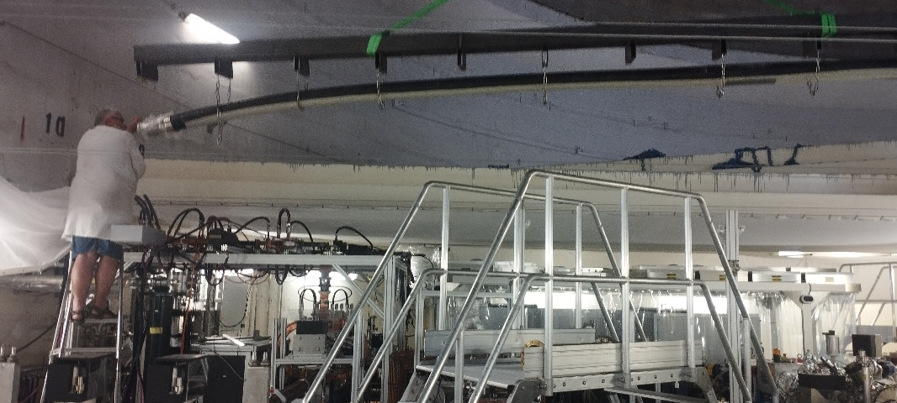
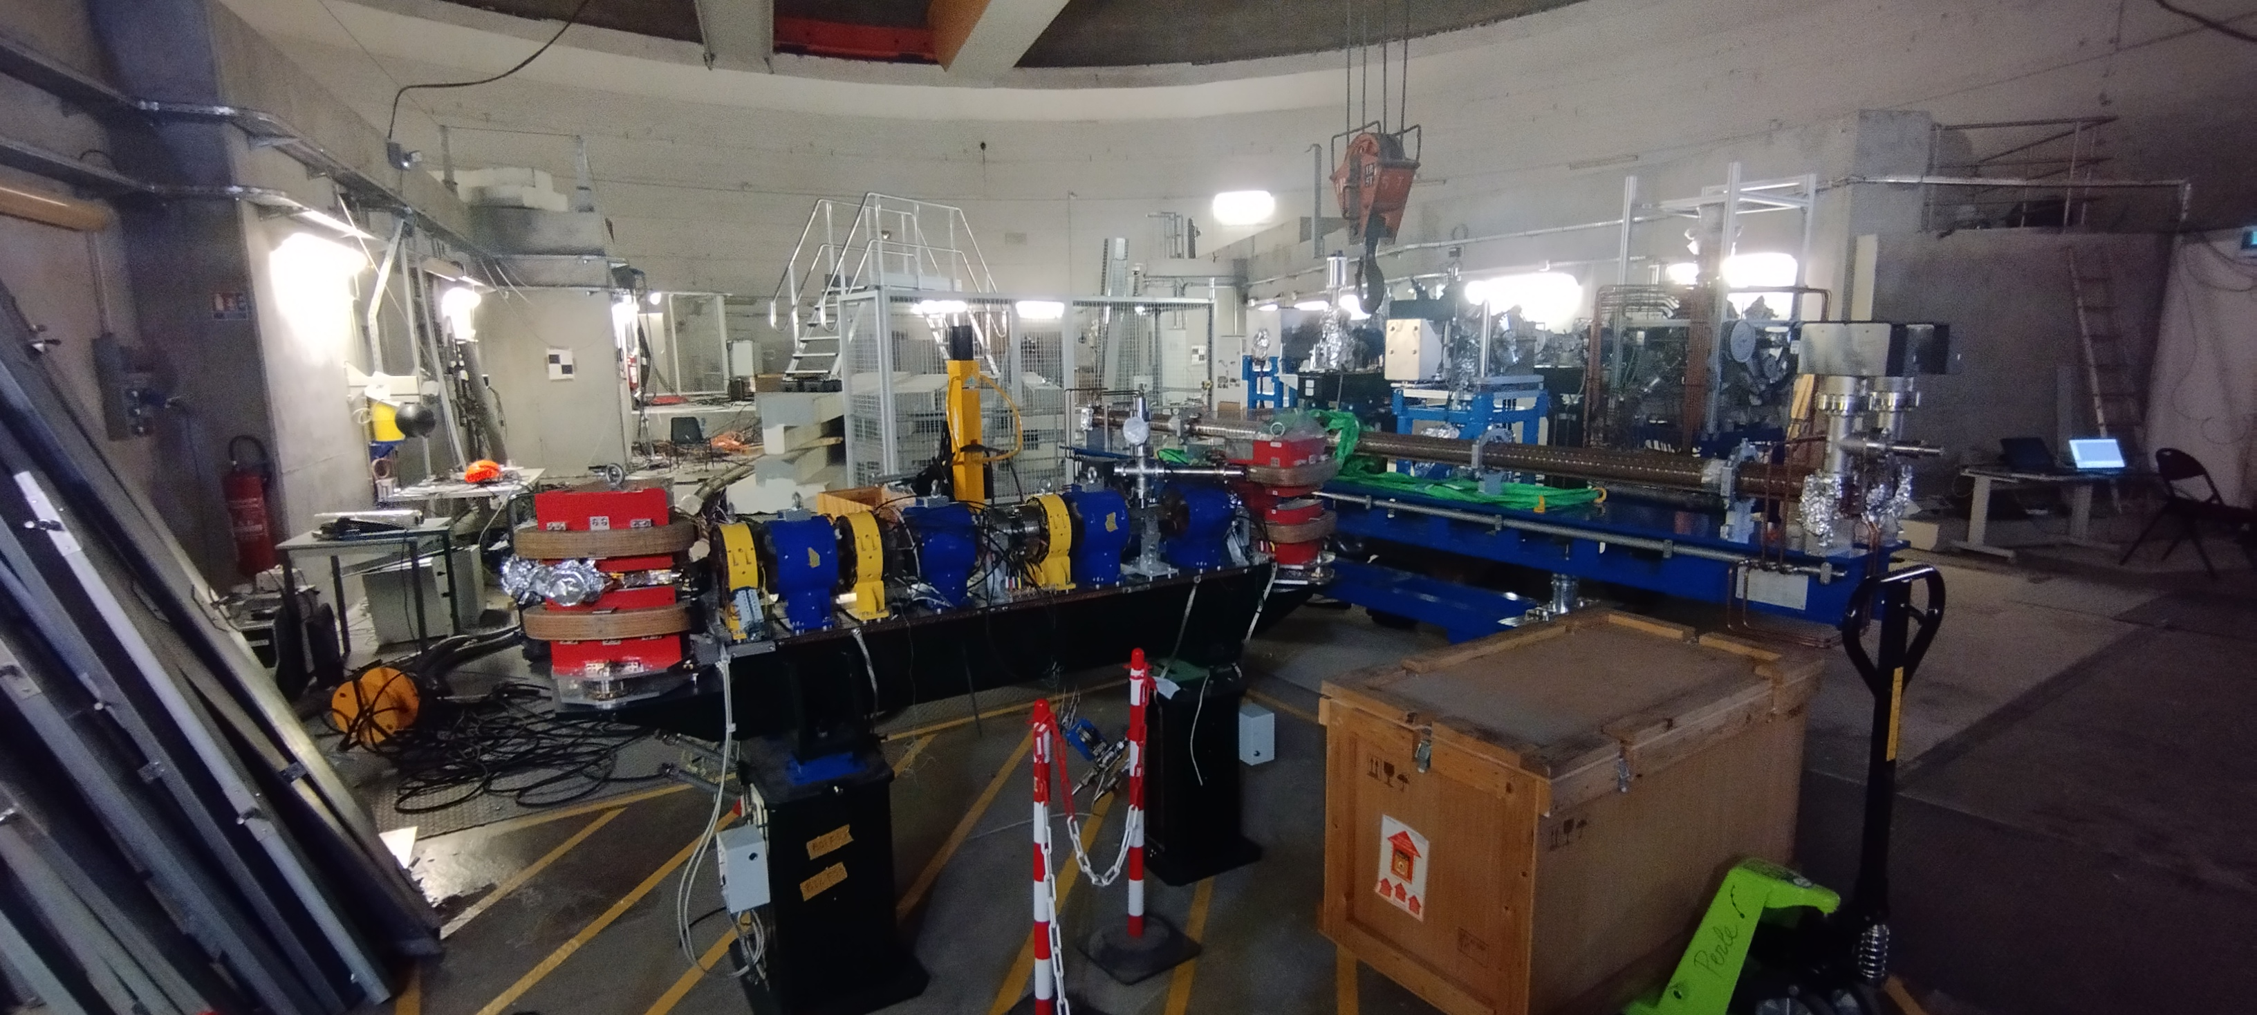
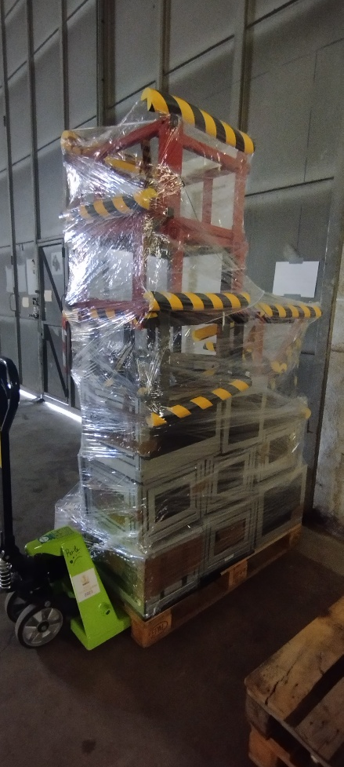
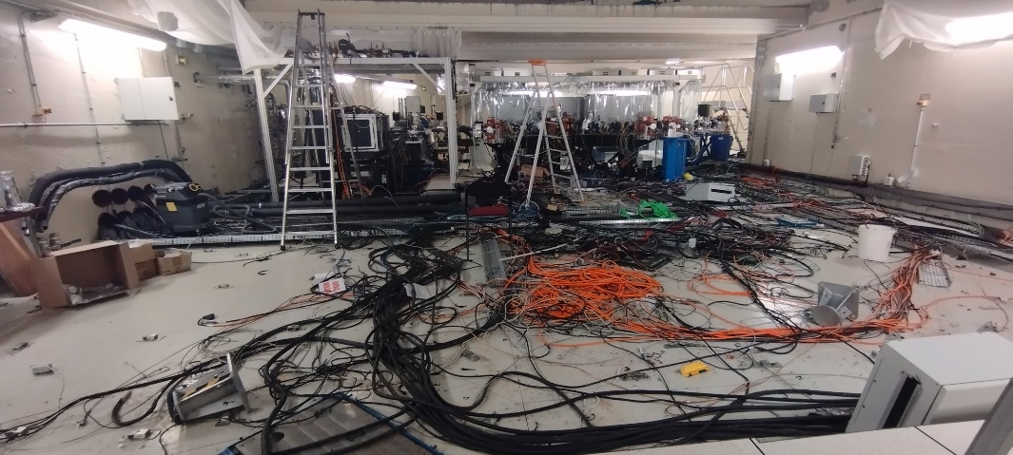
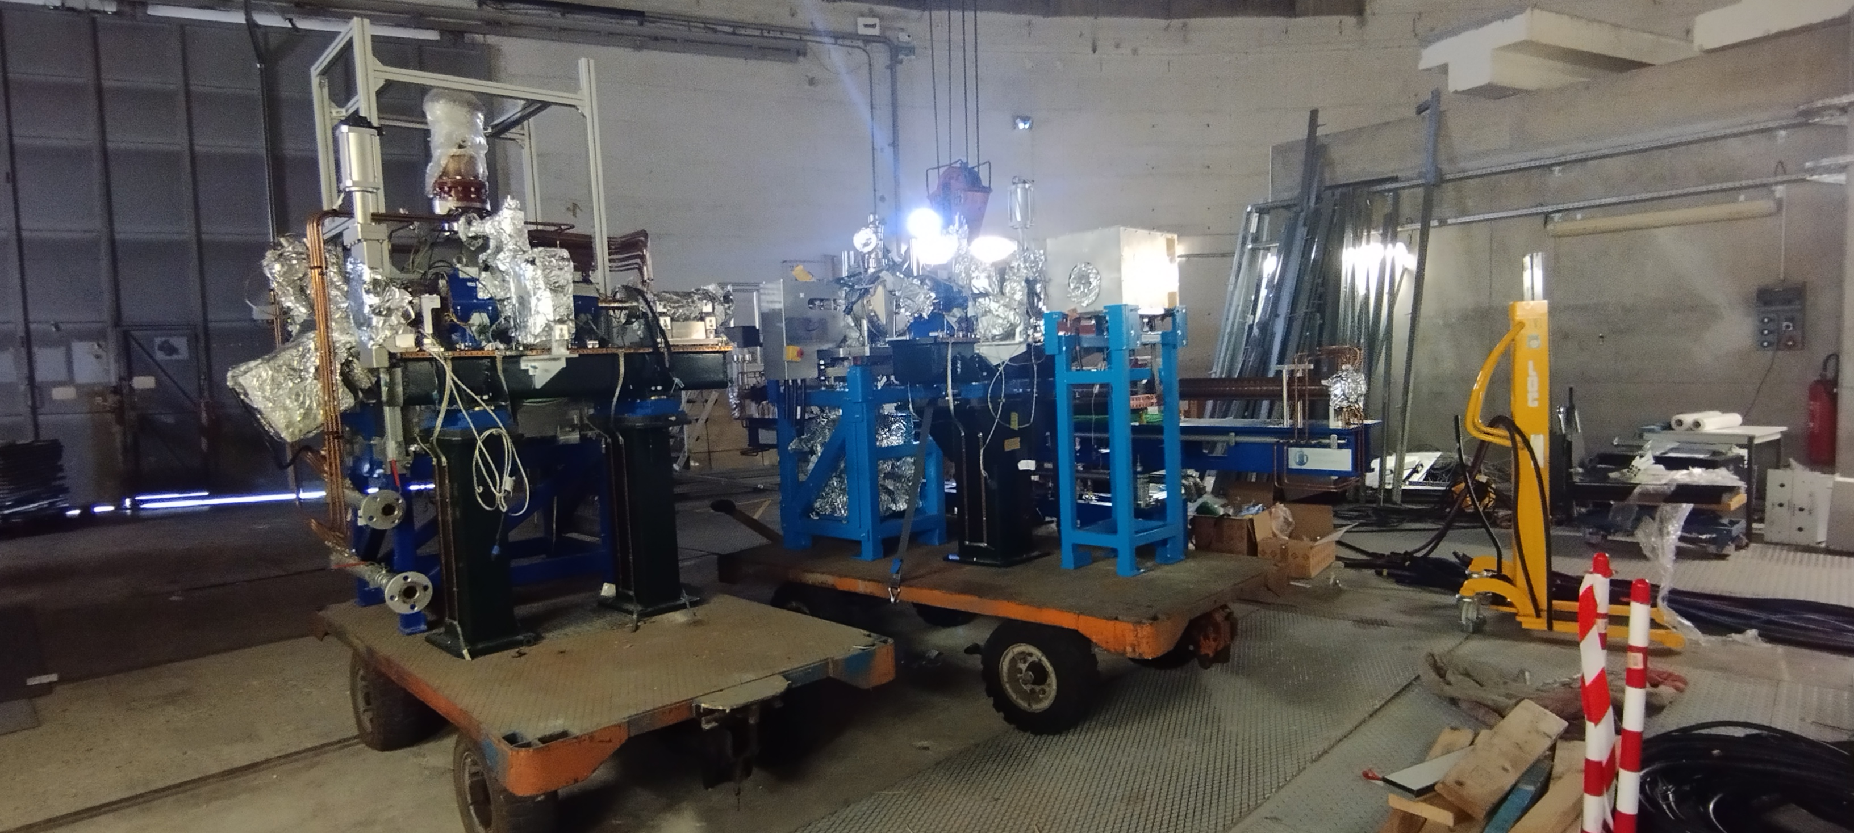
D-Tox : Démontage machine
Toutes les photos ici :
https://atrium.in2p3.fr/nuxeo/ui/#!/browse/Atrium/Laboratoires/IJCLab/PROJETS/THOMX/D%C3%A9montage%20THOMX/Phototh%C3%A8que

Slide 8
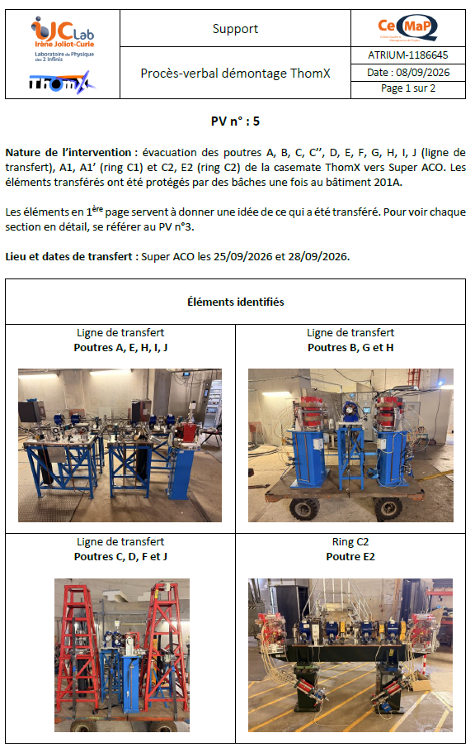
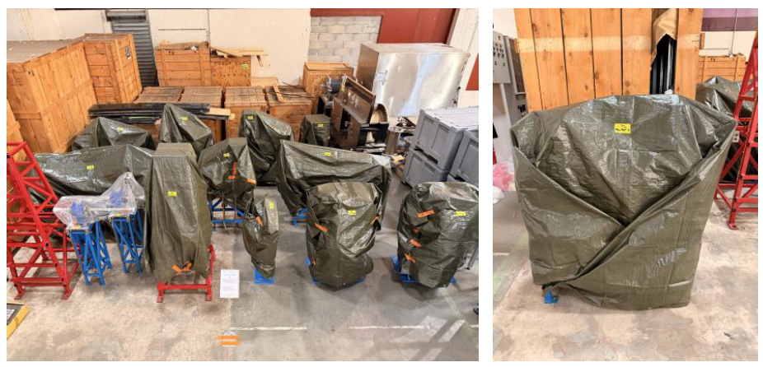
D-Tox : Démontage machine
Mise sous bâche à Super ACO
PV de démontage
M. Baltazar, M. Benoit, E. Bourdelas, S. Brault, J-N. Cayla, J. Demailly, J-F Garault, C. Magueur, R. Marie, B. Mercier, E. Mistretta, S. Marchal, N. Pauwels, Y. Petrilli, S. Piau, L. Pinot, D. Reynet, O. Vitez, S. Wurtz, …

Slide 9
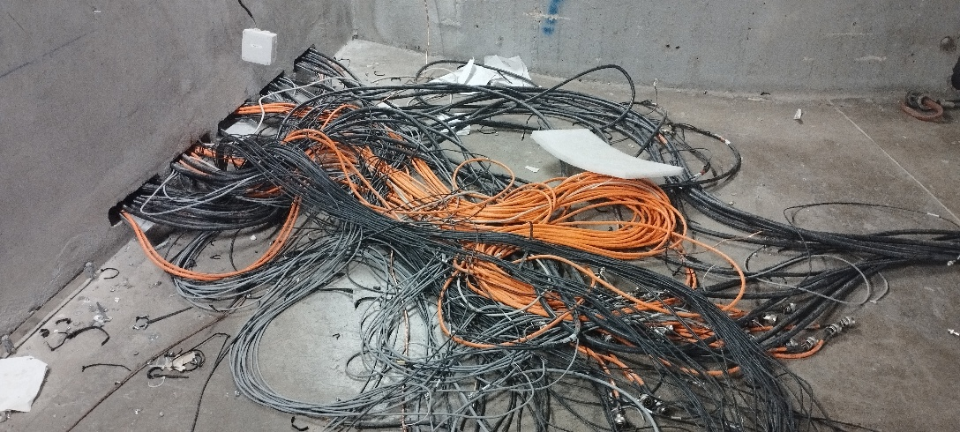
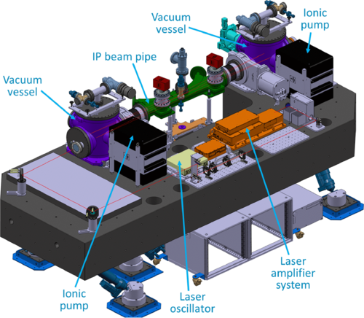

D-Tox : Prochaines étapes
Récupération des câbles « utiles »
Evacuation de la Fabry Perot
(Devis en cours chez Bovis)

